Slide 1


Klasterisasi
Khoirul Umam, S.Pd., M.Kom.
D4 - TEKNOLOGI REKAYASA PERANGKAT LUNAK
POLITEKNIK NEGERI BANYUWANGI

Slide 2











Mari Bermain!
Perhatikan objek-objek data di samping!
Menurut Anda ada berapa kelompok hewan dalam siluet tersebut?
Apakah 2 atau 3 kelompok hewan?

Slide 3
Kemungkinan #1
Mungkin Anda berpendapat ada 2 kelompok hewan
Kelompok hewan berekor panjang dan berkaki 4
Kelompok hewan tidak berkaki 4

Slide 4
Kemungkinan #2
Atau mungkin saja Anda berpendapat ada 3 kelompok hewan
Kelompok hewan bersirip
Kelompok hewan berekor panjang dan berkaki 4
Kelompok hewan berparuh dan bersayap

Slide 5
Jadi...
Tiap kelompok hewan tersebut dapat juga disebut sebagai kluster
Pengelompokan dilakukan berdasarkan ciri hewan
Tidak melihat kategori (label)
Jumlah kelompok / kluster dapat ditentukan secara bebas
Tergantung kebutuhan

Slide 6
Klasterisasi
Pengelompokan objek-objek data tanpa melihat label data tersebut
Pengelompokan berdasarkan kemiripan atribut-atribut data
Unsupervised
Klaster A
Klaster B

Slide 7
Klasifikasi vs Klasterisasi
Klasifikasi
Menggunakan label
Supervised
Klasterisasi
Tanpa label
Unsupervised

Slide 8
Metode K-Means Clustering
Pengelompokan objek-objek data berdasarkan nilai tengah (rata-rata) kluster
Nilai tengah kluster dianggap sebagai representasi (sentroid) kluster terkait
Objek data di kelompokkan ke dalam 𝑘 buah kluster
Nilai 𝑘 (jumlah kluster) ditentukan secara manual
Prinsip: objek-objek dalam kluster yang sama memiliki kemiripan yang tinggi tetapi sangat berbeda dengan objek-objek di luar kluster
Intra-cluster similarity tinggi
Inter-cluster similarity rendah
Objektif: meminimalkan Sum of Squared Error (SSE)
Jarak antara objek suatu kluster dengan sentroid kluster tersebut

Slide 9




Algoritma
1. Tentukan jumlah kluster ($k$) yang ingin dihasilkan! Pilih $k$ buah objek secara acak sebagai sentroid awal untuk masing-masing kluster.
$$c_{2}$$
+
$$c_{1}$$
+
+
$$c_{3}$$
$c_{k}$ = sentroid kluster ke-$k$

Slide 10

Algoritma
2. Untuk tiap objek yang bukan sentroid, masukkan ke kluster terdekat berdasarkan jarak objek tersebut dengan tiap sentroid yang ada.
$$C_{2}$$
$$C_{1}$$
$$C_{3}$$
$$c_{2}$$
+
$$c_{1}$$
+
+
$$c_{3}$$
$C_{k}$ = kluster ke-$k$

Slide 11



Algoritma
3. Perbarui posisi sentroid tiap kluster berdasarkan rata-rata objek pada masing-masing kluster. Sentroid yang baru mungkin saja tidak berada tepat di suatu objek.
$$C_{2}$$
$$C_{1}$$
$$C_{3}$$
$$c_{1}$$
+
+
+
$$c_{2}$$
$$c_{3}$$

Slide 12
Algoritma
4. Ulangi langkah ke-2 dan ke-3 hingga konvergen
posisi sentroid stabil / tidak banyak berubah dari posisi sebelumnya / anggota tiap kluster tidak berubah
$$C_{2}$$
$$C_{1}$$
$$C_{3}$$
$$c_{1}$$
+
+
+
$$c_{2}$$
$$c_{3}$$

Slide 13
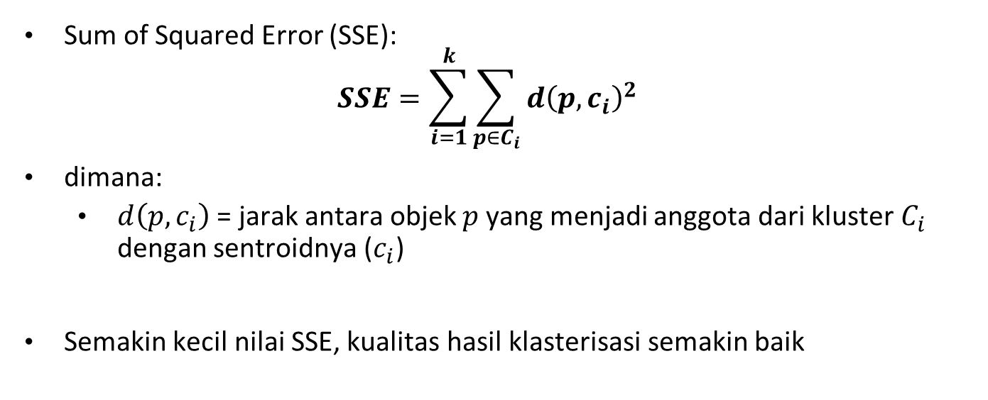
Mengukur Kualitas Hasil Klasterisasi
Sum of Squared Error (SSE):
$$SSE=\sum_{i=1}^{k}{\sum_{p∈C_{i}}{{d\left(p,c_{i}\right)}^{2}}}$$
dimana:
$d\left(p,c_{i}\right)$ = jarak antara objek 𝑝 yang menjadi anggota dari kluster $C_{i}$ dengan sentroidnya ($c_{i}$)
Semakin kecil nilai SSE, kualitas hasil klasterisasi semakin baik

Slide 14
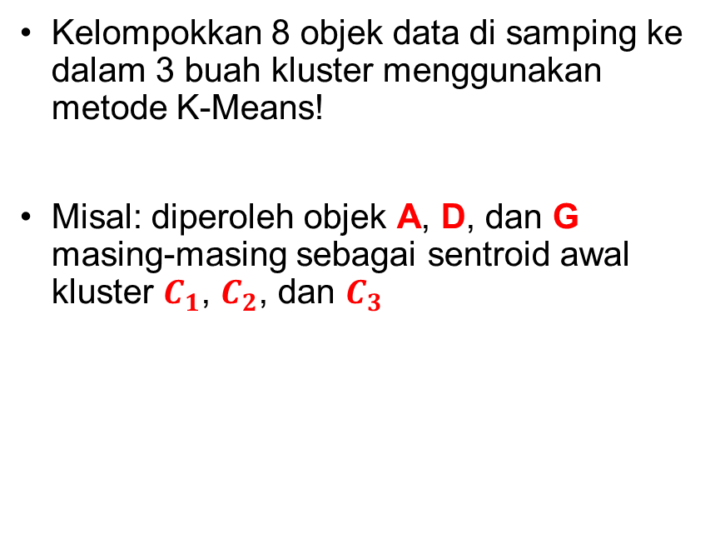
Contoh Kasus
Kelompokkan 8 objek data di samping ke dalam 3 buah kluster menggunakan metode K-Means!
Misal: diperoleh objek A, D, dan G masing-masing sebagai sentroid awal kluster $C_{1}$, $C_{2}$, dan $C_{3}$
Objek | Atribut
 | X | Y
A | 2 | 10
B | 2 | 5
C | 8 | 4
D | 5 | 8
E | 7 | 5
F | 6 | 4
G | 1 | 2
H | 4 | 9

Slide 15
Penyelesaian: Iterasi #1
Objek | Atribut |  | Jarak Objek ke Sentroid |  |  |  |  |  | Kluster
 | X | Y | c1 |  | c2 |  | c3
 |  |  | 2 | 10 | 5 | 8 | 1 | 2
A | 2 | 10 | 0,00 |  | 3,61 |  | 8,06 |  | 1
B | 2 | 5 | 5,00 |  | 4,24 |  | 3,16 |  | 3
C | 8 | 4 | 8,49 |  | 5,00 |  | 7,28 |  | 2
D | 5 | 8 | 3,61 |  | 0,00 |  | 7,21 |  | 2
E | 7 | 5 | 7,07 |  | 3,61 |  | 6,71 |  | 2
F | 6 | 4 | 7,21 |  | 4,12 |  | 5,39 |  | 2
G | 1 | 2 | 8,06 |  | 7,21 |  | 0,00 |  | 3
H | 4 | 9 | 2,24 |  | 1,41 |  | 7,62 |  | 2
Perhitungan jarak menggunakan Euclidean Distance
Jarak terpendek tiap objek ditandai dengan warna merah
SSE = 17,31
Jumlahkan semua nilai yang berwarna merah (minimum distance / jarak objek ke sentroidnya)

Slide 16
Penyelesaian: Iterasi #2
Objek | Atribut |  | Jarak Objek ke Sentroid |  |  |  |  |  | Kluster
 | X | Y | c1 |  | c2 |  | c3
 |  |  | 2 | 10 | 6 | 6 | 1,5 | 3,5
A | 2 | 10 | 0,00 |  | 5,66 |  | 6,52 |  | 1
B | 2 | 5 | 5,00 |  | 4,12 |  | 1,58 |  | 3
C | 8 | 4 | 8,49 |  | 2,83 |  | 6,52 |  | 2
D | 5 | 8 | 3,61 |  | 2,24 |  | 5,70 |  | 2
E | 7 | 5 | 7,07 |  | 1,41 |  | 5,70 |  | 2
F | 6 | 4 | 7,21 |  | 2,00 |  | 4,53 |  | 2
G | 1 | 2 | 8,06 |  | 6,40 |  | 1,58 |  | 3
H | 4 | 9 | 2,24 |  | 3,61 |  | 6,04 |  | 1
Perhitungan jarak menggunakan Euclidean Distance
Jarak terpendek tiap objek ditandai dengan warna merah
Posisi (nilai atribut) sentroid yang baru diperoleh dari rata-rata nilai atribut objek dengan kluster yang sama
SSE = 13,88

Slide 17
Penyelesaian: Iterasi #3
Objek | Atribut |  | Jarak Objek ke Sentroid |  |  |  |  |  | Kluster
 | X | Y | c1 |  | c2 |  | c3
 |  |  | 3 | 9,5 | 6,5 | 5,25 | 1,5 | 3,5
A | 2 | 10 | 1,12 |  | 6,54 |  | 6,52 |  | 1
B | 2 | 5 | 4,61 |  | 4,51 |  | 1,58 |  | 3
C | 8 | 4 | 7,43 |  | 1,95 |  | 6,52 |  | 2
D | 5 | 8 | 2,50 |  | 3,13 |  | 5,70 |  | 1
E | 7 | 5 | 6,02 |  | 0,56 |  | 5,70 |  | 2
F | 6 | 4 | 6,26 |  | 1,35 |  | 4,53 |  | 2
G | 1 | 2 | 7,76 |  | 6,39 |  | 1,58 |  | 3
H | 4 | 9 | 1,12 |  | 4,51 |  | 6,04 |  | 1
Perhitungan jarak menggunakan Euclidean Distance
Jarak terpendek tiap objek ditandai dengan warna merah
Posisi (nilai atribut) sentroid yang baru diperoleh dari rata-rata nilai atribut objek dengan kluster yang sama
SSE = 11,76

Slide 18
Penyelesaian: Iterasi #4
Objek | Atribut |  | Jarak Objek ke Sentroid |  |  |  |  |  | Kluster
 | X | Y | c1 |  | c2 |  | c3
 |  |  | 3,67 | 9 | 7 | 4,33 | 1,5 | 3,5
A | 2 | 10 | 1,94 |  | 7,56 |  | 6,52 |  | 1
B | 2 | 5 | 4,33 |  | 5,04 |  | 1,58 |  | 3
C | 8 | 4 | 6,62 |  | 1,05 |  | 6,52 |  | 2
D | 5 | 8 | 1,67 |  | 4,18 |  | 5,70 |  | 1
E | 7 | 5 | 5,21 |  | 0,67 |  | 5,70 |  | 2
F | 6 | 4 | 5,52 |  | 1,05 |  | 4,53 |  | 2
G | 1 | 2 | 7,49 |  | 6,44 |  | 1,58 |  | 3
H | 4 | 9 | 0,33 |  | 5,55 |  | 6,04 |  | 1
Tidak ada perubahan anggota kluster dibandingkan dengan iterasi sebelumnya (konvergen)
Perhitungan jarak menggunakan Euclidean Distance
Jarak terpendek tiap objek ditandai dengan warna merah
Posisi (nilai atribut) sentroid yang baru diperoleh dari rata-rata nilai atribut objek dengan kluster yang sama
SSE = 9,88

Slide 19
K-Means Pros & Cons
Kelebihan (Pros)
Sederhana
Implementasi mudah
Proses cepat
Kekurangan (Cons)
Tidak optimal
Hasil akhir bergatung pada sentroid awal
Sensitif terhadap noise (derau / pencilan)
Hanya untuk data numerik

Slide 20
Alternatif K-Means
Data non-numerik tidak dapat dihitung rata-ratanya (mean)
Tetapi representasi nilai tengahnya (sentroid) dapat dicari menggunakan modus (mode)
Modifikasi K-Means dengan mengganti nilai rata-rata dengan nilai modus untuk mencari sentroid suatu klaster menghasilkan algoritma K-Modes
Sementara jika sentroid klaster diatur agar selalu jatuh di salah satu objek maka algoritmanya disebut K-Medoids

Slide 21





TERIMA KASIH

